Slide 1
ВЫПУСКНАЯ КВАЛИФИКАЦИОННАЯ РАБОТА на тему «Клавиатурный тренажер»
МИНИСТЕРСТВО ОБРАЗОВАНИЯ И НАУКИ РОССИЙСКОЙ ФЕДЕРАЦИИ ФЕДЕРАЛЬНОЕ ГОСУДАРСТВЕННОЕ АВТОНОМНОЕ ОБРАЗОВАТЕЛЬНОЕ УЧРЕЖДЕНИЕ ВЫСШЕГО ОБРАЗОВАНИЯ «НАЦИОНАЛЬНЫЙ ИССЛЕДОВАТЕЛЬСКИЙ ЯДЕРНЫЙ УНИВЕРСИТЕТ «МИФИ»
Руководитель работы: ст. преподаватель кафедры ВИТ М.Д. Романова
Исполнитель: студентка группы ПКС-37, А.В. Балушкина
Саров, 2020г.

Slide 2
Цели и задачи
Целью работы является создание клавиатурного тренажера, предназначенного для обучения компьютерной скорописи (слепой печати).
С целью выполнения проекта поставлены следующие задачи:
Создать интерактивные веб-страницы;
Проектировать интерфейсы;
Изучить инструменты дизайна и редактирования кода для современной веб-разработки;
Реализовать приложение.

Slide 3

Актуальность темы
На сегодняшний день умение быстрого набора позволяет не только выучить расположение клавиш, но и увеличить скорость набора текста, уменьшить количество опечаток и улучшить ритмичность набора.
Научиться быстрому набору текста можно с помощью специальных программ – клавиатурных тренажеров.

Slide 4





Обзор инструментария
HTML – язык разметки гипертекста, который позволяет пользователю создавать и структурировать веб-страницы и приложения;
CSS - язык описания внешнего вида HTML-документа;
JavaScript – это язык программирования, благодаря которому можно добавлять интерактивности веб-страницам;
Figma - онлайн-сервис для разработки дизайна интерфейсов;
VS Code – простой в использовании редактор кода.

Slide 5
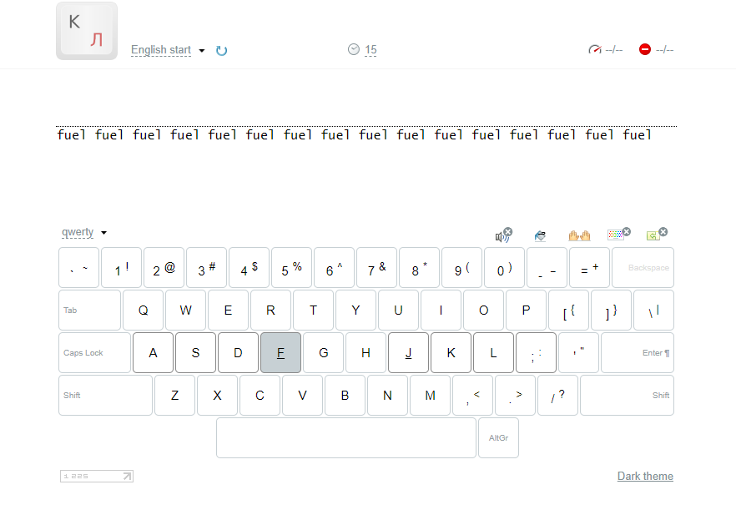
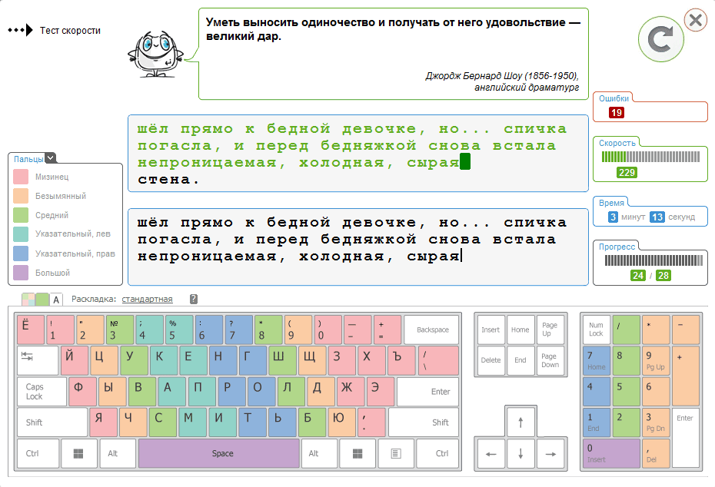
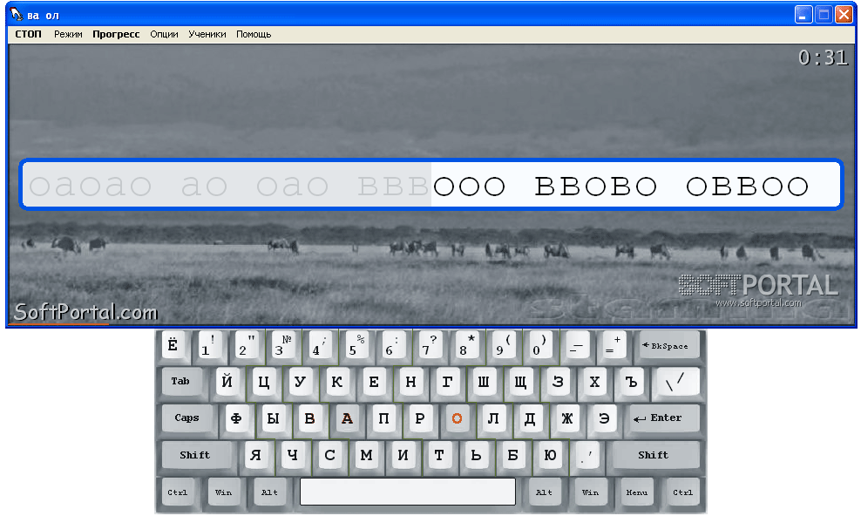
Обзор аналогов
Stamina
Klava.org
Nabiraem.ru

Slide 6

Этапы разработки
Разработка макета;
Разработка программы;
Тестирование приложения на стабильность работы;
Конечный продукт.

Slide 7
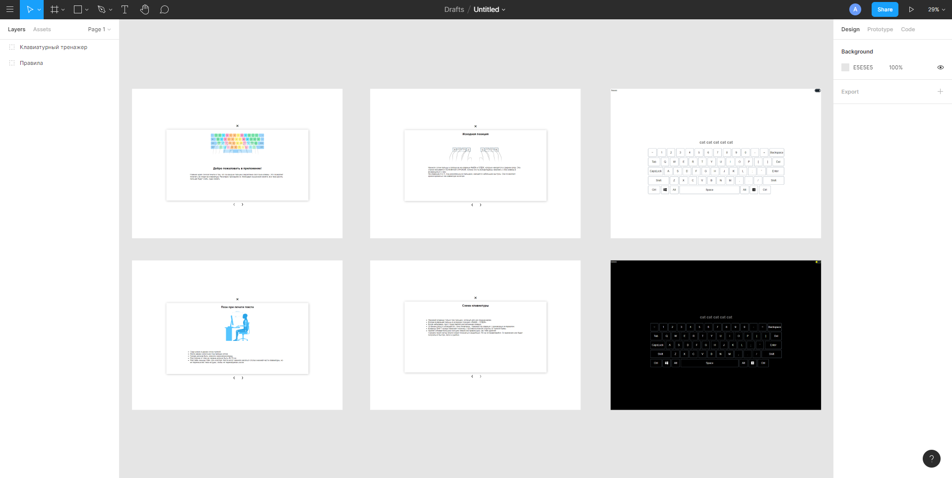
Разработка макета
Дизайн интерфейса приложения разработанный в Figma

Slide 8
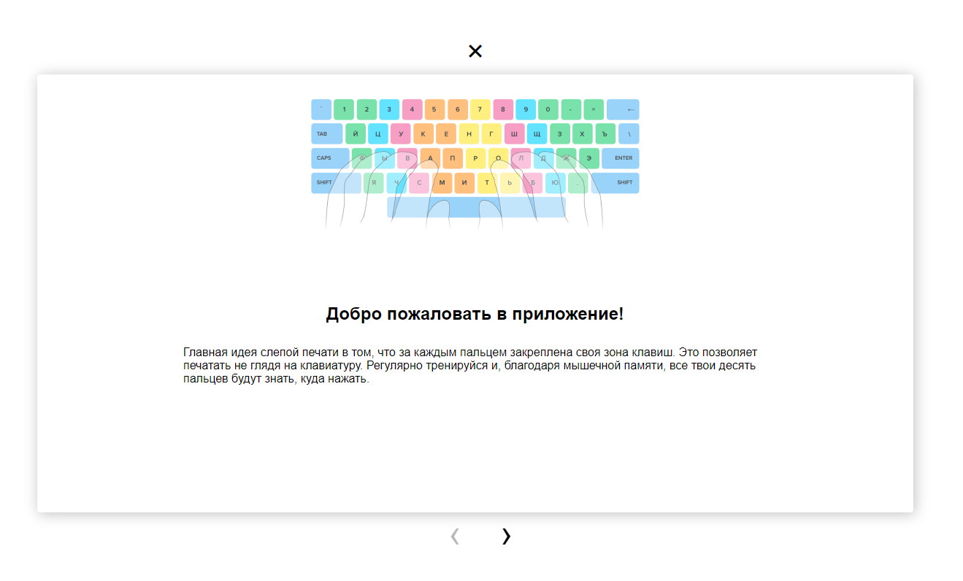

Slide 9
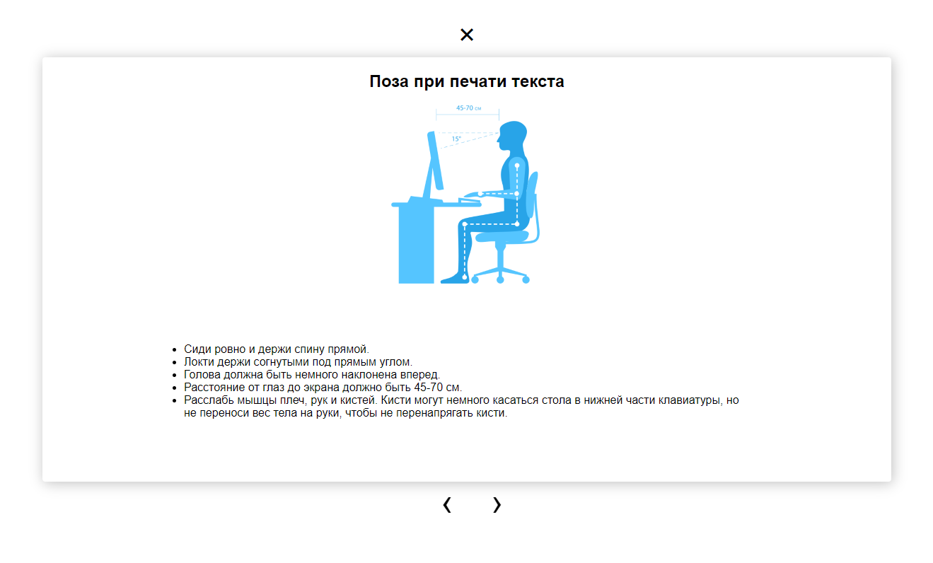

Slide 10
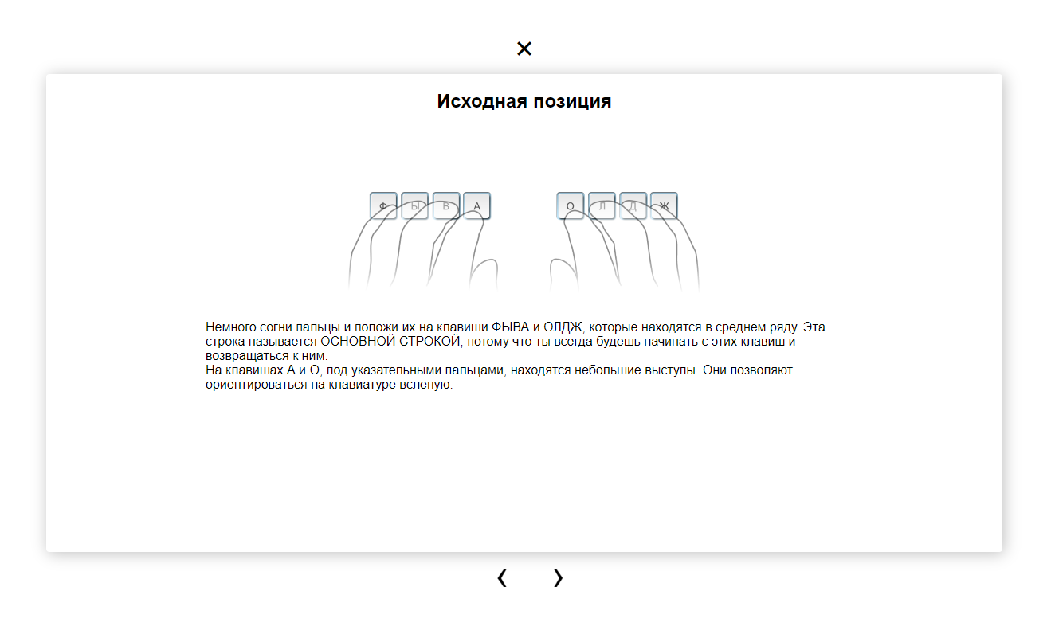

Slide 11
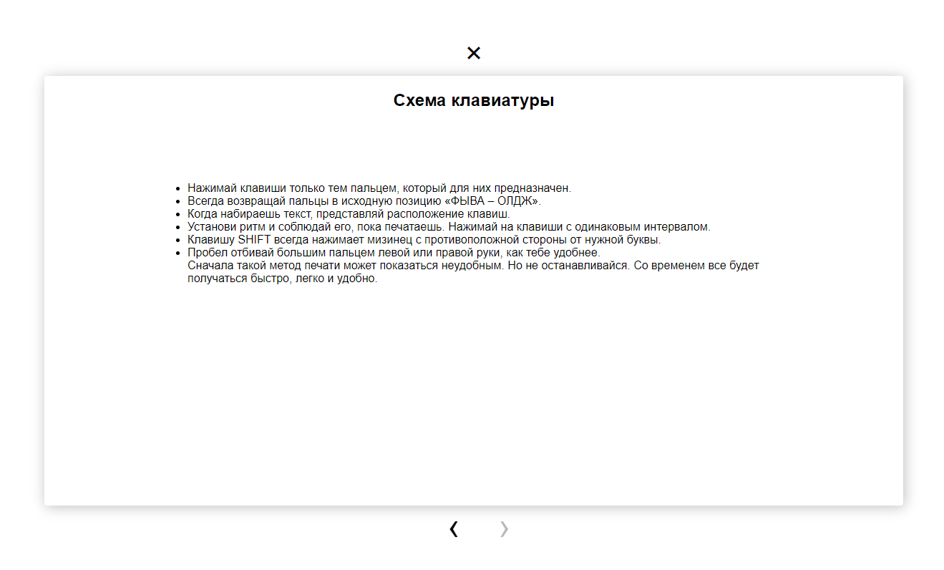

Slide 12
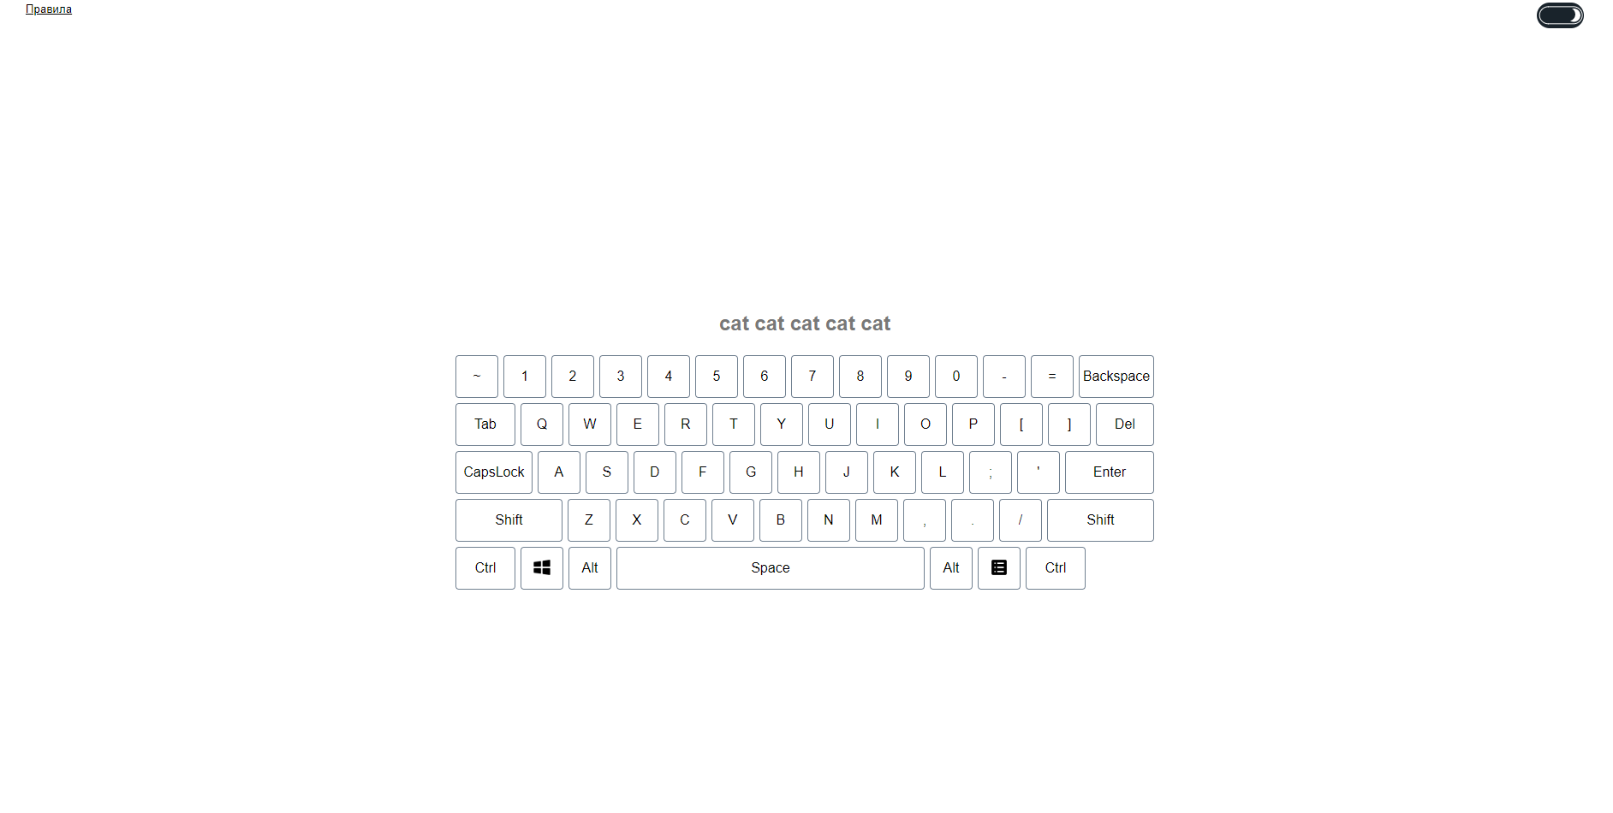

Slide 13
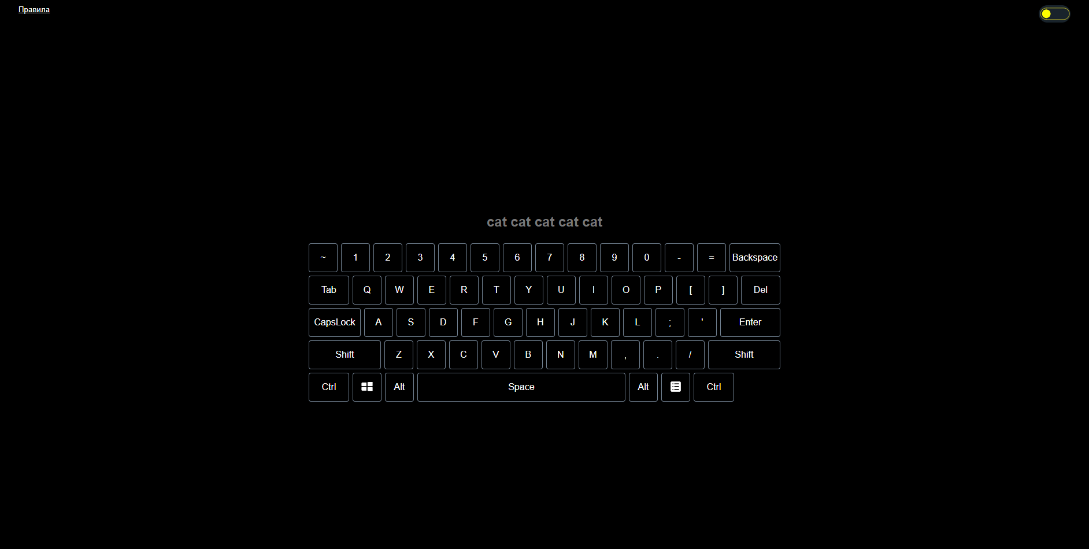

Slide 15
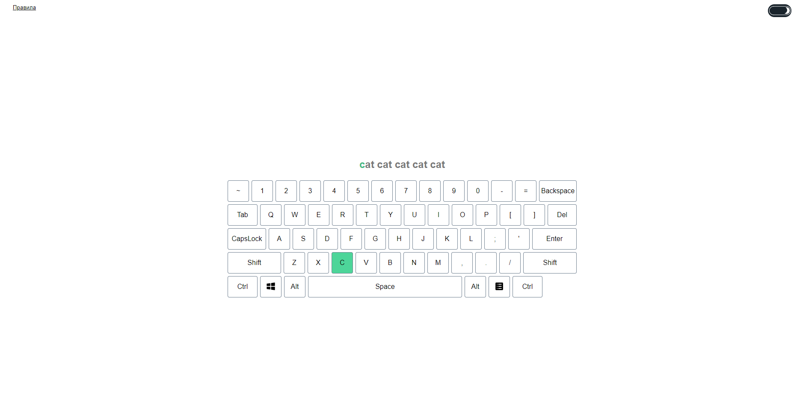

Slide 16
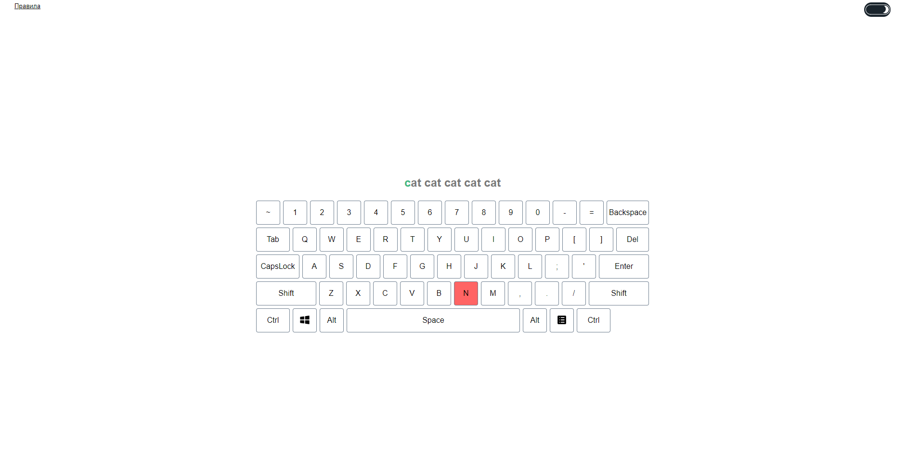

Slide 17
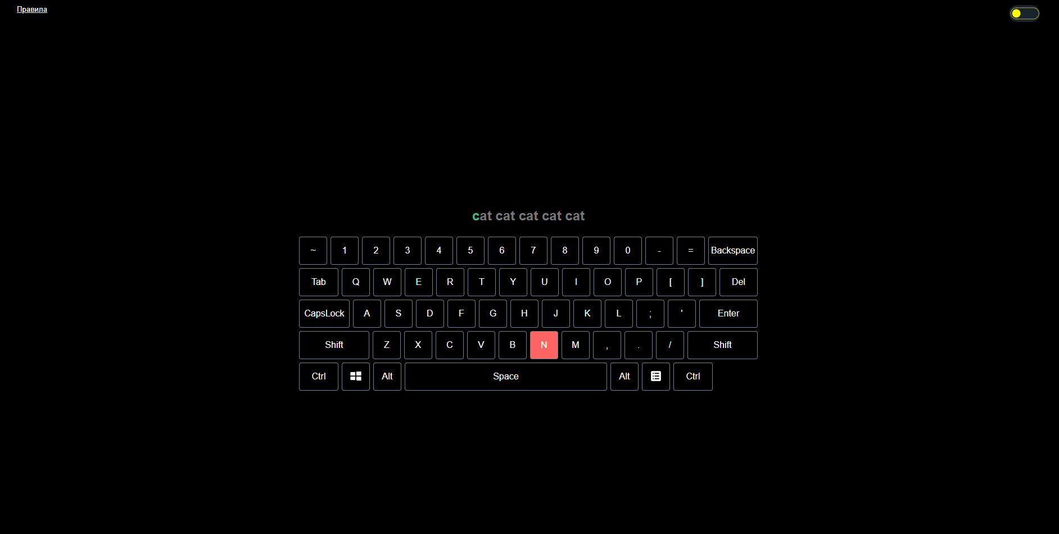

Slide 18
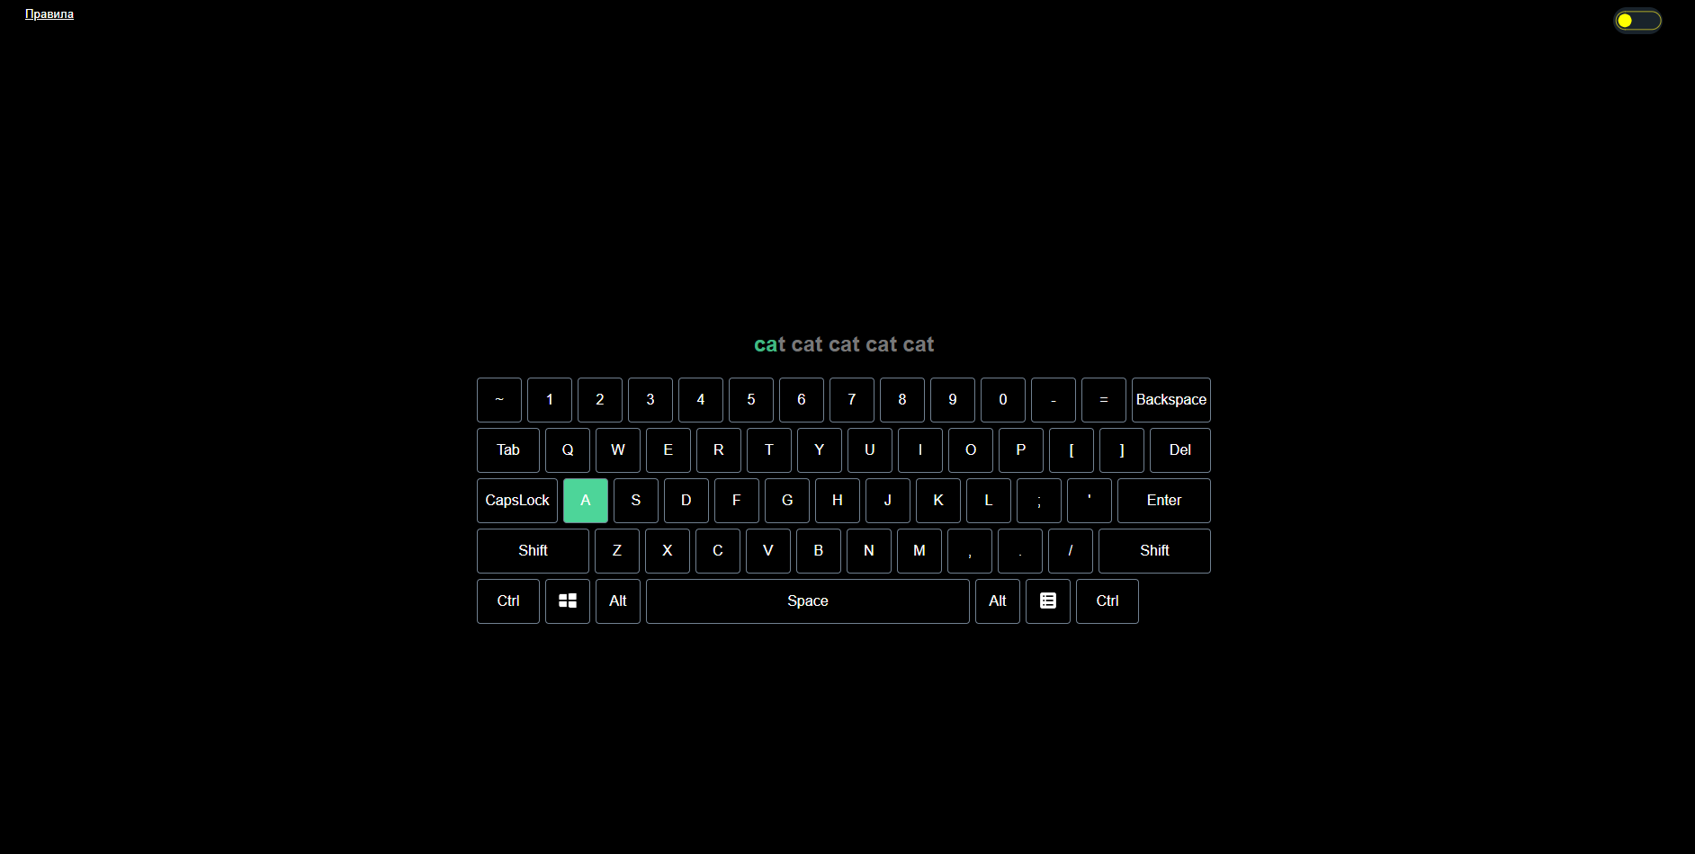

Slide 19
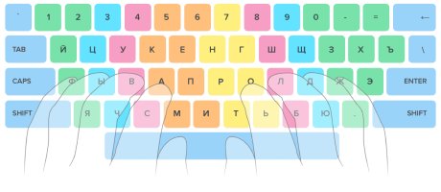
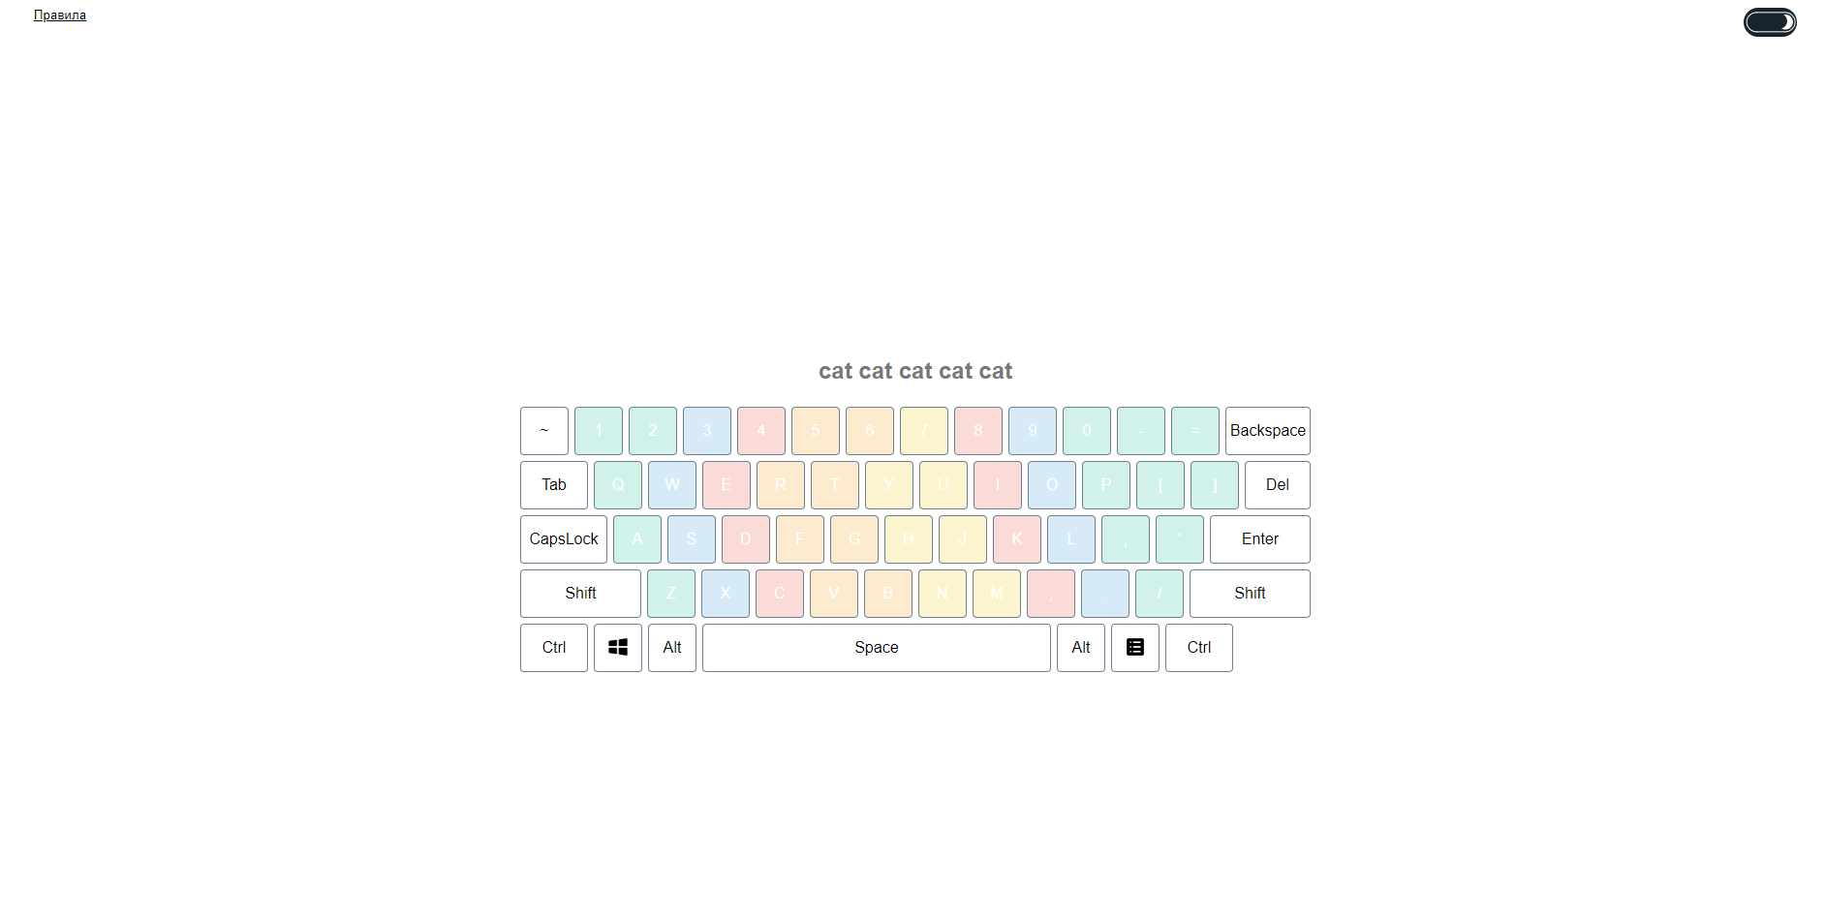

Slide 20
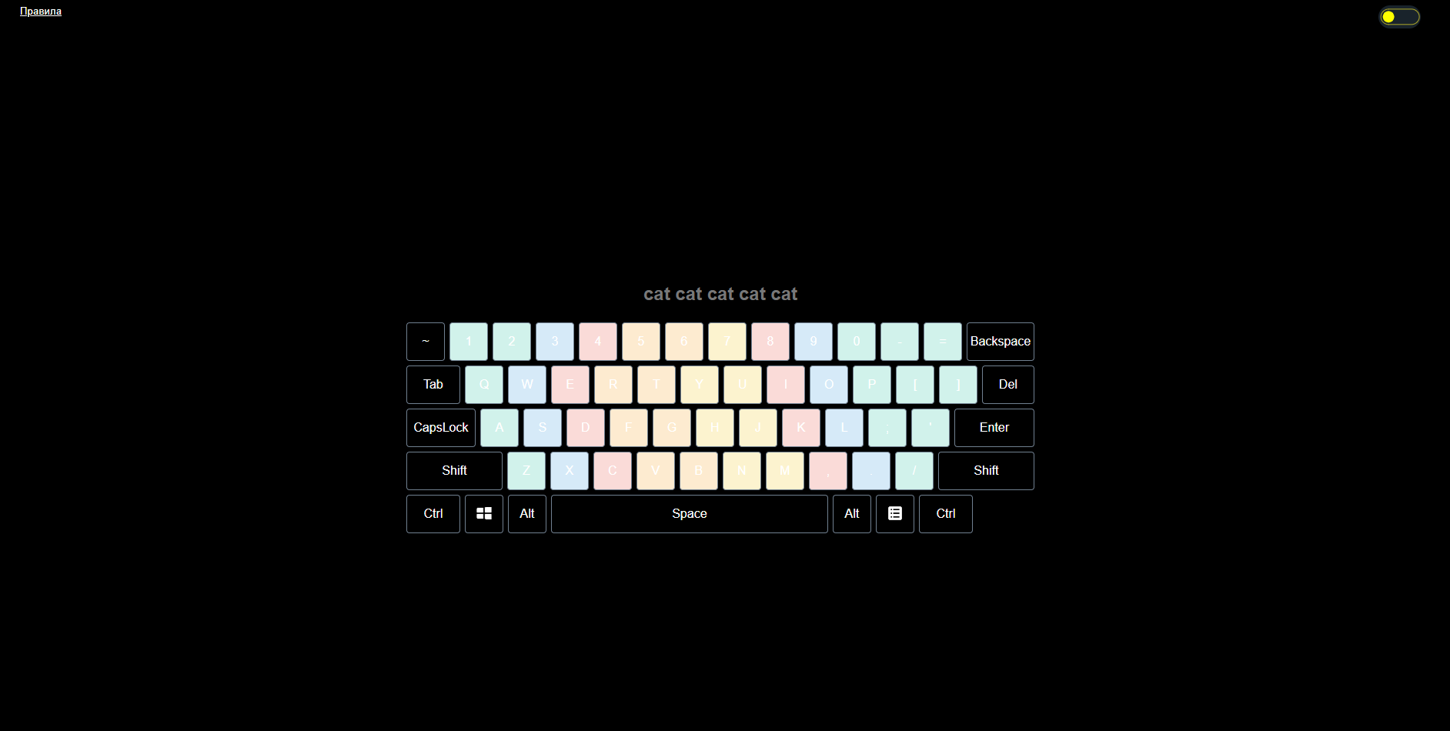

Slide 21
Заключение
Итогом выполненной работы является действующее приложение, помогающее научиться печати десятипальцевым методом.
В приложении предусмотрен сервис:
Краткая инструкция;
Словарь;
Подсказки;
Возможность менять цветовую схему для удобной работы.

Slide 22
Благодарю за внимание!

